Slide 1


WAY TO ENTERPRISE
System Admin Summary
1

Slide 2
High Light
System Admin - Skills, Roles and Certificate
System Admin - Career Path (welcome to and change other role)
System Admin – You are learned

Slide 3
High Light
System Admin - Skills, Roles and Certificate
System Admin - Career Path (welcome to and change other role)
System Admin – You are learned

Slide 4
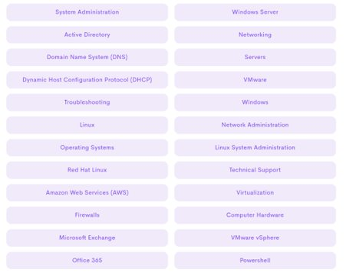
System Admin Skills
Operating systems (In-depth)
Hardware
Network
Security
Cloud Computing
Storage
Database
Application
Notes:
Với systemadmin tổng hợp lại sẽ cần có 8 kĩ năng chính. trong đó kĩ năng quan trọng nhất và cần sâu nhất là kĩ năng liên quan dến hệ điều hành linux

Slide 5
Roles and Responsibilities
Managing Windows, Linux, or Mac systems
Upgrading, installing, and configuring application software and computer hardware
Troubleshooting and providing technical support to employees
Creating and managing system permissions and user accounts
Performing regular security tests and security monitoring
Maintaining networks and network file systems
Notes:
với 1 system admin bạn sẽ có vai trò và trách nhiệm gì:
Quản lý hệ thống Windows, Linux hoặc Mac
Nâng cấp, cài đặt, cấu hình phần mềm ứng dụng và phần cứng máy tính
Xử lý sự cố và hỗ trợ kỹ thuật cho nhân viên
Tạo và quản lý quyền hệ thống và tài khoản người dùng
Thực hiện kiểm tra bảo mật thường xuyên và giám sát bảo mật
Duy trì mạng và hệ thống tập tin mạng

Slide 6

System Admin related jobs
System Admin
Database Administrator
Storage Administrator
Virtualization and Cloud Computing Administrator
Network Administrator
Security Administrator
Notes:
gần nhất với system admin, là DB admin, storage admin; cloud admin; network admin; security admin
bạn có thể học thêm dể chuyển dổi sang những vai trò đó. các job đó thực sự rất gần nhau. và co-work với nhau trong 1 team hạ tầng hay team CNTT nói chung

Slide 7
System Admin related jobs
Some large organisations split the job of a System Admin into different jobs:
Database Administrator – responsible for the database and performance of database system.
Network Administrator – maintains network infrastructure.
Security Administrator – a specialist in computer and network security. Implements security measures and trains the staff on secure procedures
Storage Administrator – DAS, NAS, SANs, cloud storage.
Virtualization and Cloud Computing Administrator – VMware, Cloud Infra
Notes:
Một số tổ chức lớn chia công việc của Quản trị viên hệ thống thành các công việc khác nhau:
Quản trị viên cơ sở dữ liệu - chịu trách nhiệm về cơ sở dữ liệu và hiệu suất của hệ thống cơ sở dữ liệu.
Quản trị mạng – duy trì cơ sở hạ tầng mạng.
Security Administrator – chuyên gia về bảo mật máy tính và mạng. Thực hiện các biện pháp an ninh và đào tạo nhân viên về các quy trình an toàn
Quản trị viên lưu trữ – DAS, NAS, SAN, lưu trữ đám mây.
Quản trị viên ảo hóa và điện toán đám mây – VMware, Cloud Infra

Slide 8
System Admin Tools
Connectivity: putty, mobaxterm, RDP, winscp, filezilla client
Monitoring: Nagios, Cacti, Grafana and Prometheus
Alerting: Nagios, Cacti, Alert Manager
Logging: Rsyslog, ELK
Troubleshooting: sysinternals suite, nmap, wireshark
Drawer Design: Visio, diagrams.net
Notes:
một vài công cụ mà system admin hay dùng:
Connectivity: putty, mobaxterm, RDP, winscp, filezilla client
Monitoring: Nagios, Cacti, Grafana and Prometheus
Alerting: Nagios, Cacti, Alert Manager
Logging: Rsyslog, ELK
Troubleshooting: sysinternals suite, nmap, wireshark
Drawer Design: Visio, diagrams.net

Slide 9
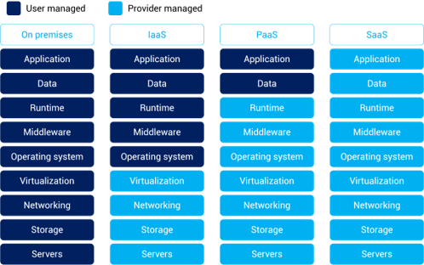
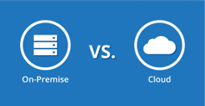
System Admin On Premise vs On Cloud
On-premise Infra
On-Cloud Infra
Notes:
sự khác biệt khi system admin quản lý hạ tầng onpremise và hạ tầng on-cloud.
on-premise: systeadmin xây dựng, quản trị và vận hành nhiều hơn. từ lớp thấp nhất . lớp vật lý, hạ tầng mạng, dến tận ứng dụng.
ngược lại on-cloud: toàn bộ việc xây dựng, quản trị và vận hành lớp thấp được nhà cung cấp cloud làm. giảm gánh nặng dến systemadmin. nếu sử dụng serverless hay SaaS ta chỉ cần tập trung cho bussiness. toàn bộ hạ tầng đã được cloud làm.

Slide 10
System Admin in Company
System Admin join new project:
Hardware: Deploy new Server
Network: Deploy new Switch
Security: Deploy new security, configure security
Cloud Computing: Deploy new cloud infra ( Vmware, KVM, Hyper-V)
Operating Systems: Install and configure new OS
Storage: Install and configure new Storage
Database: Install and configure new Storage
Application: Support DEV team deploy new application
Notes:
Quản trị hệ thống tham gia dự án mới:
Phần cứng: Triển khai Server mới
Mạng: Triển khai Switch mới
Bảo mật: Triển khai bảo mật mới, cấu hình bảo mật
Điện toán đám mây: Triển khai cơ sở hạ tầng đám mây mới (Vmware, KVM, Hyper-V)
Hệ điều hành: Cài đặt và cấu hình hệ điều hành mới
Lưu trữ: Cài đặt và định cấu hình Lưu trữ mới
Cơ sở dữ liệu: Cài đặt và cấu hình Bộ lưu trữ mới
Ứng dụng: Hỗ trợ nhóm DEV triển khai ứng dụng mới

Slide 11
System Admin in Company
System Admin join maintenance project:
Hardware: Maintaining Server Farm
Network: Maintaining network connections
Security: Update security patch as recommended
Cloud Computing: Understanding and managing cloud services
Operating Systems: Monitoring and Alerting troubleshooting operating systems
Storage: Backup and Recovery
Database: Backup and Recovery
Application: support DEV team Maintain application
Notes:
Quản trị hệ thống tham gia dự án bảo trì:
Phần cứng: Duy trì Server Farm
Mạng: Duy trì kết nối mạng
Bảo mật: Cập nhật bản vá bảo mật theo khuyến nghị
Điện toán đám mây: Hiểu và quản lý các dịch vụ đám mây
Hệ điều hành: Giám sát và cảnh báo khắc phục sự cố hệ điều hành
Lưu trữ: Sao lưu và phục hồi
Cơ sở dữ liệu: Sao lưu và phục hồi
Ứng dụng: hỗ trợ nhóm DEV Duy trì ứng dụng

Slide 12
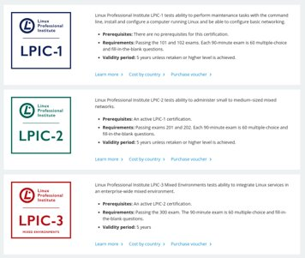
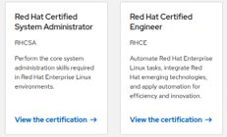

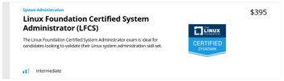
System Admin Certificate
LPI
Linuxfoundation.org
Comptia.org
Redhat.com
Notes:
chứng chỉ:
LPI: 1 2 3
chứng chỉ LFCS
chứng chỉ comptia
chứng chỉ readhad

Slide 13
System Admin Certificate
No​ | Linux Certifications​ | Fees​ | Passing Score​ | Duration​ | Total questions​ | Languages​
1​ | Oracle Certified Professional Oracle Linux 8 System Administrator certification​ | $245​ | 60%​ | 90 minutes​ | 60​ | English​
2​ | CompTIA Linux+​ | $358​ | 720/900​ | 90 minutes​ | 90​ | English, Japanese, Portuguese, Spanish​
3​ | LPIC 1 – Linux Administrator​ | $165​ | 500/800​ | 90 minutes for each exam​ | Two exams, 60 questions each​ | English, Japanese, Portuguese (Brazilian), Spanish​
4​ | LPIC 2 – Linux Engineer​ | $165​ | 500/800​ | 90 minutes for each exam​ | Two exams, 60 questions each​ | English​
5​ | LPIC 3 – 300 – Linux Enterprise Professional Certification​ | $165​ | 500/800​ | 90 minutes​ | 60 questions​ | English​
6​ | LFCS (Linux Foundation Certified System Administrator) certification​ | $395 (exam only) or $595 (course and exam)​ | 66%​ | 2 hours​ | Performance-based​ | English, Spanish, Portuguese, Japanese, German​
7​ | RHCSA (Red Hat Certified System Administrator) certification​ | $450​ | 210/300​ | 3 hours​ | Performance-based​ | English​
8​ | RHCE (Red Hat Certified Engineer) certification​ | $450​ | 210/300​ | 3 hours​ | Performance-based​ | English​
Notes:
ta có bảng có các thông tin sau: tên chứng chỉ, bảng giá, diểm đỗ. thời gian thi, số lượng câu hỏi, và ngôn ngữ

Slide 14
High Light
System Admin - Skills, Roles and Certificate
System Admin - Career Path (welcome to and change other role)
System Admin – You are learned
Notes:
cần học gì có thể trở thành systemadmin và từ systemadmin có thể đi tiếp như thế nào

Slide 15
System Admin - Career Path
Wellcome to:
Students: Have a passion for information technology
First New Jobs: Challenge yourself with many different jobs
Related Jobs: Networking Admin, Security Admin, Devops
Project Manager: Understanding and managing system admin team
Notes:
Chào mừng đến với:
Sinh viên: Có niềm đam mê công nghệ thông tin
Công việc mới đầu tiên: Thử thách bản thân với nhiều công việc khác nhau
Công việc liên quan: Quản trị mạng, Quản trị viên bảo mật, Devops
Project Manager: Tìm hiểu và quản lý đội ngũ quản trị hệ thống

Slide 16
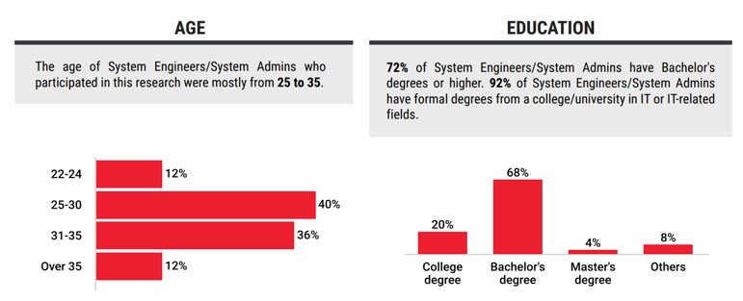
System Admin - Career Path
Notes:
Theo số liệu từ: https://itviec.com/blog/wp-content/uploads/2022/11/N8VdVWP6dt58ys1b1Zdln2508hnt2cesc5ssv28k6tbyi-ITviec_Salary_Report_2022_2023-EN.pdf
25-30 tuổi và 31-35 tuổi là mọi người gắn bó với sysadmin như là nghề nghiệp chính cả đời của mình.
với những người từ 22-24 tuổi; tỉ lệ vào sysadmin và sau đó chuyển đổi sang các vai trò khác khá nhiều
sau 35 tuổi. những ai còn sysadmin lên quản lý hoặc vị trí quản lý cùng ngạch

Slide 17
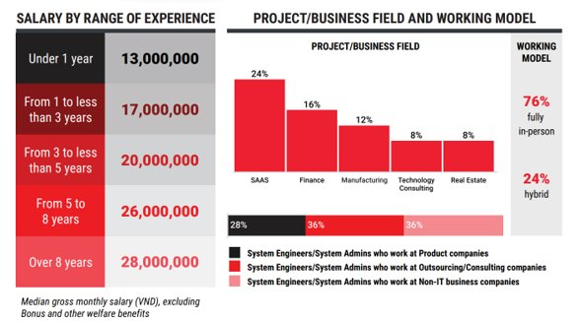
System Admin - Career Path
Notes:
theo báo cáo. thu nhập trung bình với những người có 1-3 năm kinh nghiệm: tầm 17tr đồng

Slide 18
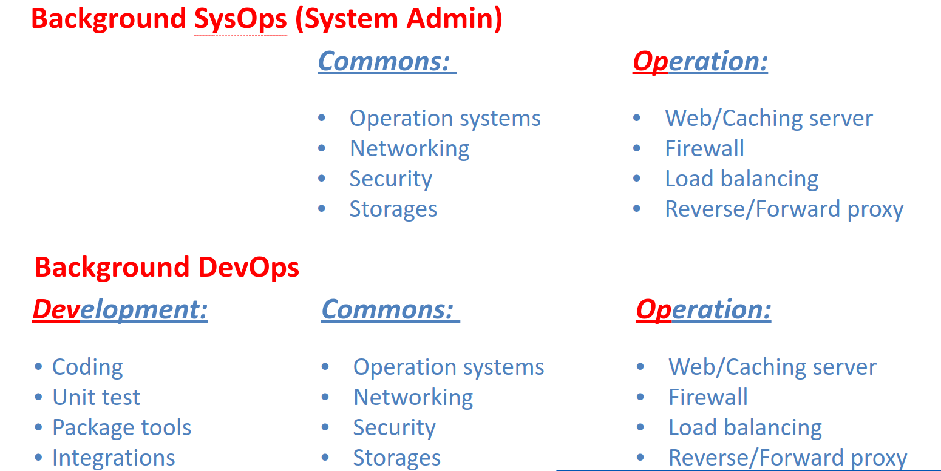
The challenge of changing roles

Slide 19
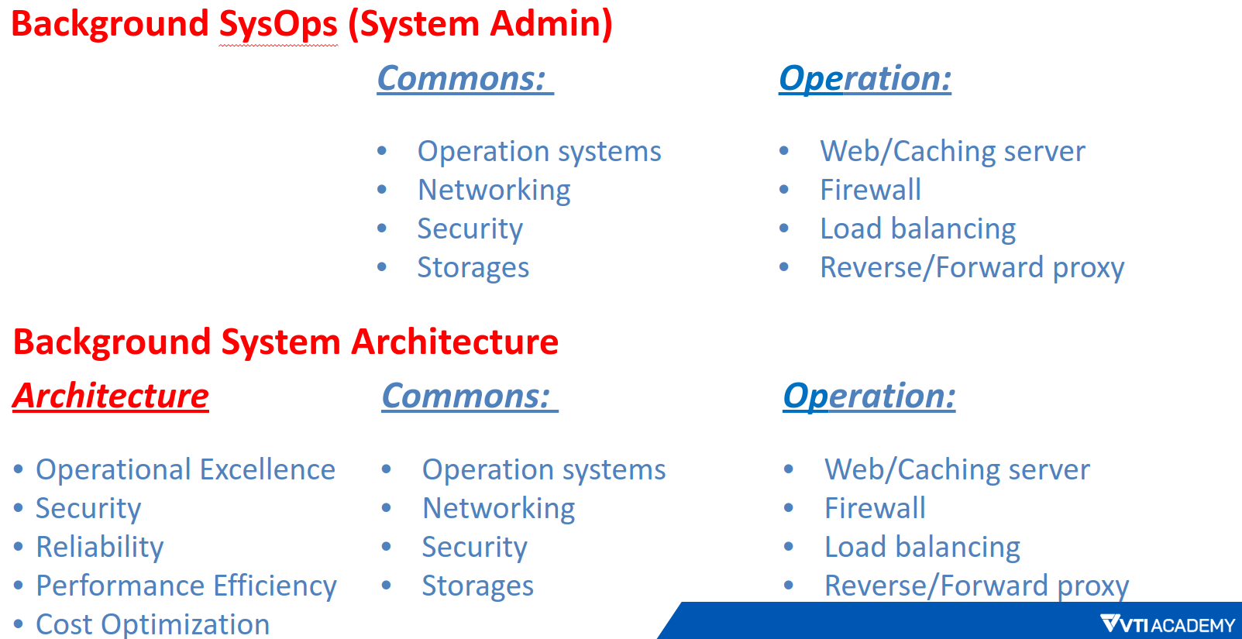
The challenge of changing roles
Notes:
sysadmin có các kiến thức commón và Operator
từ systemadmin học thêm Developemnet dể trở thành devops:
từ system admin học thêm architecture dể trở thành system architecture

Slide 20
High Light
System Admin - Skills, Roles and Certificate
System Admin - Career Path (welcome to and change other role)
System Admin – You are learned

Slide 21
Take away
Kiến thức cơ bản về hệ điều hành Linux:
Cài đặt hệ điều hành linux
Các khối lệnh command line cơ bản
Cài đặt/Gỡ cài đặt các phần mềm system software bằng command line
Cách debug/troubleshoot các lỗi liên quan hệ điều hành linux
Kiến thức cơ bản về IT:
Hệ thống mạng (Networking)
Hệ thống lưu trữ (Storage)
Bảo mật ( Security)
Notes:
tổng kết khóa học: bạn học được những gì?
Kiến thức cơ bản về hệ điều hành Linux:
Cài đặt hệ điều hành linux
Các khối lệnh command line cơ bản
Cài đặt/Gỡ cài đặt các phần mềm system software bằng command line
Cách debug/troubleshoot các lỗi liên quan hệ điều hành linux
Kiến thức cơ bản về IT:
Hệ thống mạng (Networking)
Hệ thống lưu trữ (Storage)
Bảo mật ( Security)

Slide 22
Take away
Kiến thức về giám sát và cảnh báo:
Hệ thống giám sát và cảnh báo tập trung
Hệ thống Log tập trung
Kiến thức cơ bản về Cloud
Cloud Computing
Cloud native (cicd, docker, kubernetes)
Cloud Public AWS
Kiến thức cơ bản về thiết kế kiến trúc hệ thống
Học cách thiết kế trên bản vẽ ( Phần cứng máy chủ và phần mềm hệ thống)
Học cách xây dựng/cài đặt hệ thống theo thiết kế
Thông qua Seminar tổng hợp lại toàn bộ kiến thức để xây dựng hệ thống hoành chỉnh.
Notes:
Kiến thức về giám sát và cảnh báo:
Hệ thống giám sát và cảnh báo tập trung
Hệ thống Log tập trung
Kiến thức cơ bản về Cloud
Cloud Computing
Cloud native (cicd, docker, kubernetes)
Cloud Public AWS
Kiến thức cơ bản về thiết kế kiến trúc hệ thống
Học cách thiết kế trên bản vẽ ( Phần cứng máy chủ và phần mềm hệ thống)
Học cách xây dựng/cài đặt hệ thống theo thiết kế
Thông qua Seminar tổng hợp lại toàn bộ kiến thức để xây dựng hệ thống hoành chỉnh.

Slide 23

Inspire your learning
"Mọi khu rừng đều khởi đầu từ một mầm cây.
Mọi tương lai đều bắt đầu từ một lựa chọn."
Notes:
"Mọi khu rừng đều khởi đầu từ một mầm cây.
Mọi tương lai đều bắt đầu từ một lựa chọn."
truyền cảm hứng học tập tới các bạn học viên

Slide 24
Thank You

